Slide 1
InterMat
I dag:
Repetere løsning af ligningssystemer ved rækkereduktion
Brug af matricer til at flytte rundt på punkter i planen: lineære afbildninger og egenværdier
5/2 2019
Matrixregning III
Niels Erik Wegge
Andreas Obel-Jørgensen

Slide 2
Reminder: Multiplikation af matricer
4 rækker, 3 søjler
3 rækker, 2 søjler
* * *
* * *
Antallet af søjler (!) i den venstre matrix
skal være det samme som
antallet af rækker (!) i den højre

Slide 3
Opvarmningsopgave
Ligningssystem
$$\begin{matrix}3x+y−2z = 1 \\ x−2y = 0 \\ x+5y+3z =16\end{matrix} → \left[\begin{matrix}3 & 1 & −2 \\ 1 & −2 & 0 \\ 1 & 5 & 3\end{matrix} \begin{matrix}1 \\ 0 \\ 16\end{matrix}\right]$$
Skaf nuller under diagonalen:
Start med første søjle, dernæst anden søjle.
Skaf nuller over diagonalen:
Start med tredje søjle, dernæst anden.
Ender med at se sådan ud: $\left[\begin{matrix}1 & 0 & 0 \\ 0 & 1 & 0 \\ 0 & 0 & 1\end{matrix} \begin{matrix}2 \\ 1 \\ 3\end{matrix}\right] → \left[\begin{aligned}x \\ y \\ z\end{aligned}\right]=\left[\begin{aligned}2 \\ 1 \\ 3\end{aligned}\right]$
Når du er færdig:
Åbn filen LineaerAfbildning1 i GeoGebra og leg med den!

Slide 4
Løs opvarmningsopgaven til InterMat 3.gang
Findes i dine dokumenter
2018 InterMat 2.g / Matricer

Slide 5
Spejling
Blå vektor spejles i x-aksen og bliver til rød vektor.
Bemærk at
$$F⋅blå vektor= \left(\begin{matrix}1 & 0 \\ 0 & −1\end{matrix}\right)\left(\begin{aligned}2 \\ 1\end{aligned}\right)=\left(\begin{aligned}2 \\ −1\end{aligned}\right)$$

Slide 6
Spejling
Blå vektor spejles i x-aksen og bliver til rød vektor.
Bemærk at
$$F⋅blå vektor= \left(\begin{matrix}1 & 0 \\ 0 & −1\end{matrix}\right)\left(\begin{aligned}−3 \\ 1\end{aligned}\right)=\left(\begin{aligned}−3 \\ −1\end{aligned}\right)$$

Slide 7
Spejling og forstørrelse
Blå vektor spejles i x-aksen, strækkes til dobbelt længde og bliver til rød vektor.
Bemærk at
$$F⋅blå vektor= \left(\begin{matrix}2 & 0 \\ 0 & −2\end{matrix}\right)\left(\begin{aligned}2 \\ 1\end{aligned}\right)=\left(\begin{aligned}4 \\ −2\end{aligned}\right)$$

Slide 8
Spejling og forstørrelse
Blå vektor spejles i x-aksen, strækkes til dobbelt længde og bliver til rød vektor.
Bemærk at
$$F⋅blå vektor= \left(\begin{matrix}2 & 0 \\ 0 & −2\end{matrix}\right)\left(\begin{aligned}2 \\ 0\end{aligned}\right)=\left(\begin{aligned}4 \\ 0\end{aligned}\right)$$
$F⋅blå vektor=2⋅blå vektor$
OUTPUT PARALLEL
MED INPUT…

Slide 9
Blå vektor spejles i x-aksen, strækkes til dobbelt længde og bliver til rød vektor.
Bemærk at
$$F⋅blå vektor= \left(\begin{matrix}2 & 0 \\ 0 & −2\end{matrix}\right)\left(\begin{aligned}0 \\ −1\end{aligned}\right)=\left(\begin{aligned}0 \\ 2\end{aligned}\right)$$
$F⋅blå vektor=−2⋅blå vektor$
OUTPUT ANTI-PARALLEL
MED INPUT…

Slide 10
BEMÆRK:
En matrix kan bruges til afbilde en vektor over i en anden vektor
Outputvektoren er lig matricen ganget med inputvektoren.
Matricens søjler er billedet af basisvektorerne
Nogle gange kan outputvektoren være parallel med inputvektoren:
$F⋅\left(\begin{aligned}a \\ b\end{aligned}\right)=λ\left(\begin{aligned}a \\ b\end{aligned}\right)$

Slide 11
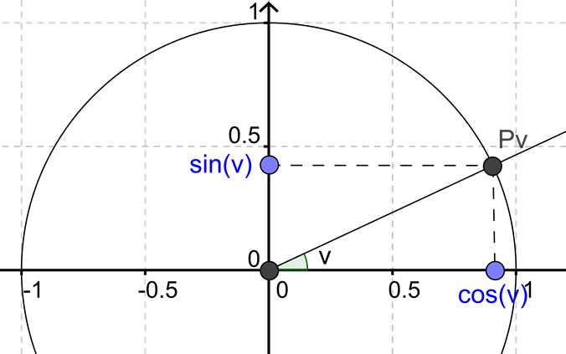
BEMÆRK:
En matrix kan bruges til afbilde en vektor over i en anden vektor
Outputvektoren er lig matricen ganget med inputvektoren.
Matricens søjler er billedet af basisvektorerne
Nogle gange kan outputvektoren være parallel med inputvektoren:
$F⋅\left(\begin{aligned}a \\ b\end{aligned}\right)=λ\left(\begin{aligned}a \\ b\end{aligned}\right)$
Lad os lave en DREJNING på en bestemt vinkel $v$!
Hvad mon matricens søjler skal være?
Tallet $λ$ kaldes en EGENVÆRDI

Slide 12
Rotationer i planen
Rotation med vinkel v omkring (0,0):
Punktet (1,0) afbildes i $(cos⁡(v),sin⁡(v))$
Punktet (0,1) afbildes i $(cos⁡(v+90o),sin⁡(v+90o))$,
dvs. $(−sin⁡(v),cos⁡(v))$
Matricen for rotationen er altså $R_{v}=\left(\begin{matrix}cos⁡(v) & −sin⁡(v) \\ sin⁡(v) & cos⁡(v)\end{matrix}\right)$
Mon ikke den inverse til $R_{v}$ er $R_{−v}$?
Prøv selv: uploadet OPGAVEARK

Slide 13
OPSAMLING
En matrix kan bruges til afbilde en vektor over i en anden vektor
$f\left(\left[\begin{aligned}x \\ y\end{aligned}\right]\right)=F⋅\left[\begin{aligned}x \\ y\end{aligned}\right]$
Matricens søjler er billedet af basisvektorerne
Spejling i x-aksen: $F=\left[\begin{matrix}1 & 0 \\ 0 & −1\end{matrix}\right]$
Rotation om (0,0): $F=\left[\begin{matrix}cos⁡v & −\sin{v} \\ \sin{v} & \cos{v}\end{matrix}\right]$
Egenvektorer og egenværdier:
$F\left[\begin{aligned}a \\ b\end{aligned}\right]=λ\left[\begin{aligned}a \\ b\end{aligned}\right]$ (dvs output er parallelt med output)

Slide 14
Nu er der Citronmåne
OG MASSER AF REGNEOPGAVER
INTERMAT III, OPGAVE OM LINEÆRE AFBILDNINGER OG…

Slide 15
OPSAMLING
Hvis man sætter flere afbildninger sammen efter hinanden, svarer det til at gange matricerne sammen:
$$\left(g∘f\right)\left(\left[\begin{aligned}x \\ y\end{aligned}\right]\right)=g\left(f\left(\left[\begin{aligned}x \\ y\end{aligned}\right]\right)\right)=g\left(F⋅\left[\begin{aligned}x \\ y\end{aligned}\right]\right)=G⋅F⋅\left[\begin{aligned}x \\ y\end{aligned}\right]$$
Prøv selv at lave sammensætning af rotationer i nSpire:
20º+30º …
45º+45º …
45º - 45º …
90º+90º+90º+90º …

Slide 16
OPSAMLING
Næste gang:
Metode til at finde egenværdier og egenvektorer: det karakteristiske polynomium
Til efteråret:
Benytte matricer og egenværdier til at splitte to sammenfiltrede diffenrentialligninger (”koblede differentialligninger”), så man får to af-koblede differentialligninger der kan løses hver for sig ☺
Nu:
Teaser om Slaget ved Kursk…

Slide 17
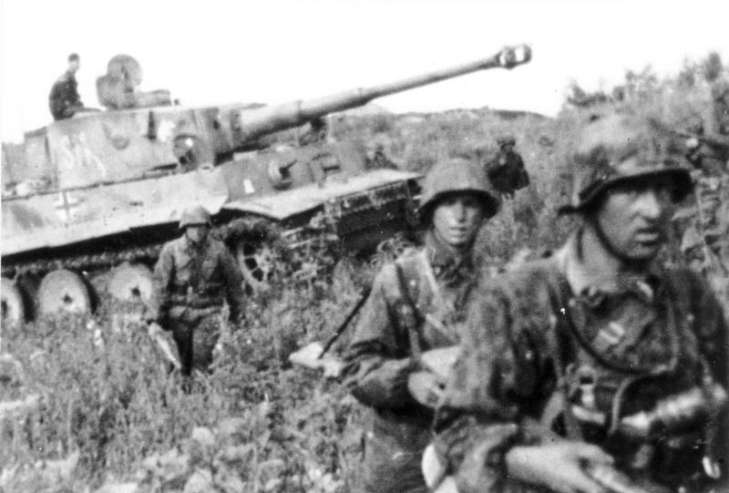
Slaget ved Kursk: juli 1943
Eller: hvordan man kan have glæde af at finde egenværdierne for matricen $\left(\begin{matrix}0 & −k \\ −m & 0\end{matrix}\right)$

Slide 18
Slaget ved Kursk: juli 1943
Antallet af tabte røde kampvogne pr dag:
Proportionalt med antallet af blå kampvogne!
$\frac{dR}{dt}=−k⋅B$
Antallet af tabte blå kampvogne pr dag:
Proportionalt med antallet af røde kampvogne:
$\frac{dB}{dt}=−m⋅R$

Slide 19
Slaget ved Kursk: juli 1943
$\frac{dR}{dt}=−r⋅B$ og $\frac{dB}{dt}=−b⋅R$
Disse to koblede differentialligninger kan repræsenteres med en enkelt matrixligning:
$$\left[\begin{matrix}\frac{dR}{dt} \\ \frac{dB}{dt}\end{matrix}\right]=\left[\begin{matrix}0 & −r \\ −b & 0\end{matrix}\right]\left[\begin{matrix}R \\ B\end{matrix}\right]$$

Slide 20
Slaget ved Kursk: juli 1943
Matricen $\left[\begin{matrix}0 & −r \\ −b & 0\end{matrix}\right]$ har to egenværdier:${λ }_{1}=\sqrt{rb}$og $λ_{2}=−\sqrt{rb}$
Hvor ved vi det fra: kom til InterMat IV!
Det viser sig at løsningerne til de koblede differentialligninger (dvs. tidsudviklingen af Røde og Blå kampvogne) kan udtrykkes vha egenværdierne:
$R\left(t\right)=c_{1}e^{λ_{1}t}+c_{2}e^{λ_{2}t}$
$B\left(t\right)=\sqrt{\frac{b}{r}}{⋅(−c}_{1}e^{λ_{1}t}+c_{2}e^{λ_{2}t})$

